Slide 1
Projekt 2 – Simulator kompartmentové modely
Amirova Katira, MalýJaroslav

Slide 2
Osnova
Zadání
Úvod
Verze 1
Ukázka
Verze 2
Ukázka
Závěr

Slide 3
Projekt 2 – Simulátor- kompartmentové modely
Uživatel zadá popis modelu
Uživatel zadá hodnoty parametrů a počáteční množství látky.
Systém vygeneruje diferenciální rovnice
Systém vypočítá a zobrazí vývoj množství a koncentrace látky v čase

Slide 4
Kompartmentové modelování
Popisují reálný systém graficky pomocí blokových schémat
Jednotlivé bloky, kompartmenty, jsou diskrétní oblasti, které je možné nějakým způsobem logicky či kineticky odlišit od okolí.
Kompartmenty jsou homogenní, tzn. že každý kousek látky, který do kompartmentu vstoupí, je ve stejném stavu, jako všechny ostatní části látky v kompartmentu.
Kompartmenty jsou mezi sebou spojeny kanály, kterými protéká určitá látka, jejíž dynamika nás zajímá.
Tyto kanály idealizujeme. Předpokládáme, že mají nulový objem, čili veškerá látka se v každém časovém okamžiku nachází pouze v kompartmentech, nemůže se tedy stát, že by určité množství látky bylo v těchto kanálech.

Slide 5
Kompartmentové modelování
Jako vstup označujeme přívod sledované látky z okolí tohoto kompartmentu dovnitř či syntézu této látky přímo uvnitř kompartmentu.
Jako výstup označujeme „odchod“ sledované látky z kompartmentu, či její transformaci v jinou formu.
Pomocí kompartmentového modelování se řeší takové úlohy, ve kterých rychlost změny určité látky závisí na množství látky, jež do kompartmentu vstoupilo a vystoupilo.

Slide 6
Verze 1
4 základní modely
Pevně dané
Uživatel nemá možnost modely měnit
Možnost vstupu pouze do kompartmentu 1

Slide 7
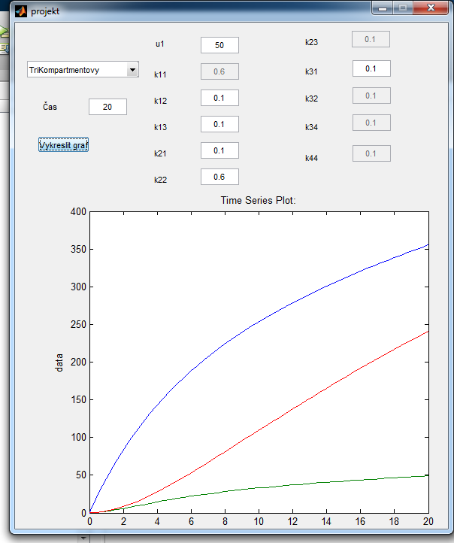
Verze 1

Slide 8
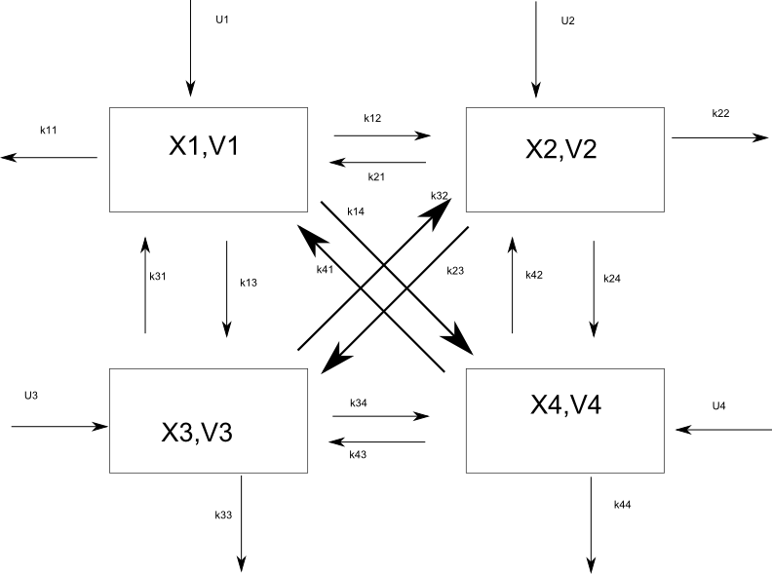
Kompartmentové modelování
Notes:
Proč použivame ten model?

Slide 9
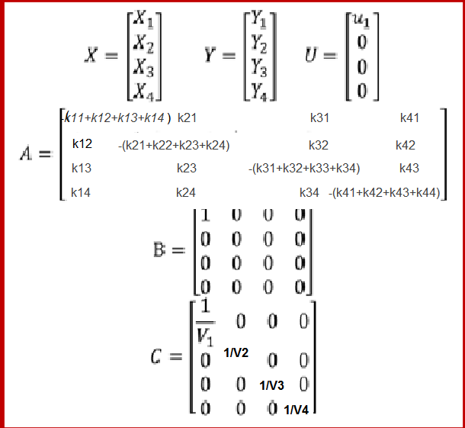
Kompartmentové modelování
X1‘=u1-x1*(k11+k12+k13+k14)+x2*k21+x3*k31+x4*k41
X2’=u2-x2*(k21+k22+k23+k24) + x1*k12 + x3*k32 + x4*k42
X3’=u3-x3*(k31+k32+k33+k34) + x1*k13+x2*k23+x4*k43
X4’=u4-x4*(k41+k42+k43+k44) + x1*k14+x2*k24+x3*k34
Y1= 1/v1*x1+0*x2+0*x3+0*x4
Y2=0*x1+1/v2*x2+0*x3+0*x4
Y3= 0*x1+0*x2+1/v3*x3+0*x4
Y4= 0*x1+0*x2+0*x3+1/v4*x4

Slide 10
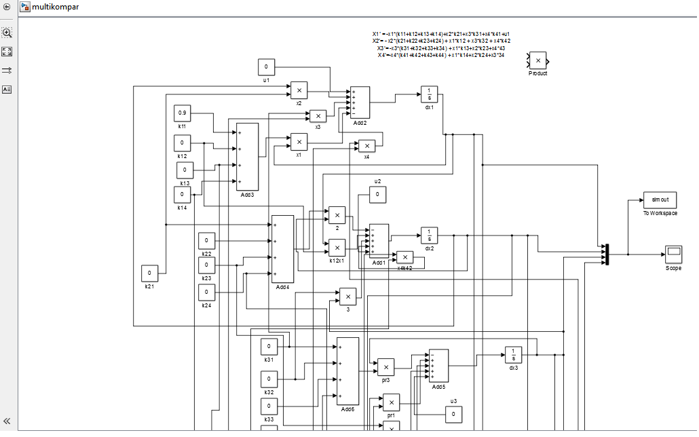

Slide 11
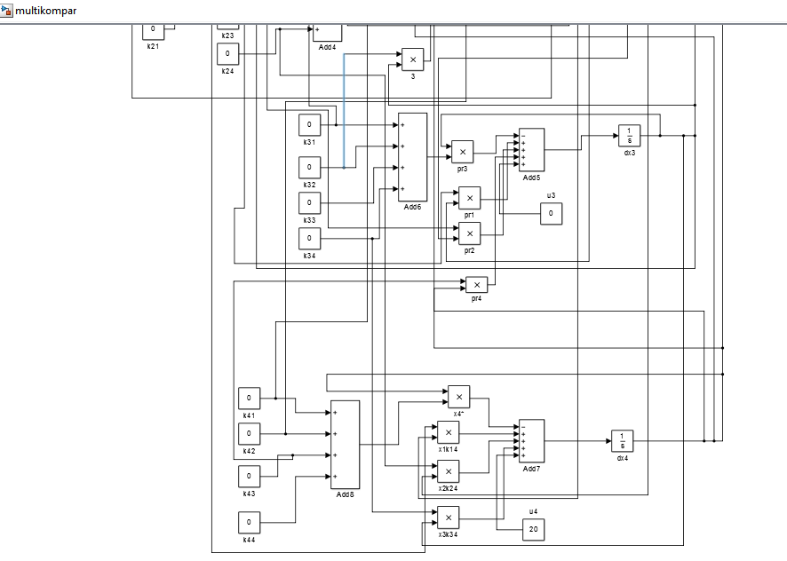

Slide 12
Nastavení parametrů modelu
function multikompart(k,t,a)
open_system('multikompar');
switch a
case 1
set_param('multikompar/u1','Value',num2str(k(17)));
set_param('multikompar/u2','Value',num2str(k(18)));
set_param('multikompar/u3','Value',num2str(k(19)));
set_param('multikompar/u3','Value',num2str(k(20)));
set_param('multikompar/dx1','InitialCondition','0');
set_param('multikompar/dx2','InitialCondition','0');
set_param('multikompar/dx3','InitialCondition','0');
set_param('multikompar/dx4','InitialCondition','0');
case 2
set_param('multikompar/dx1','InitialCondition',num2str(k(17)));
set_param('multikompar/dx2','InitialCondition',num2str(k(18)));
set_param('multikompar/dx3','InitialCondition',num2str(k(19)));
set_param('multikompar/dx4','InitialCondition',num2str(k(20)));
set_param('multikompar/u1','Value','0');
set_param('multikompar/u2','Value','0');
set_param('multikompar/u3','Value','0');
set_param('multikompar/u3','Value','0');
end
set_param('multikompar/k11','Value',num2str(k(1)));
set_param('multikompar/k12','Value',num2str(k(2)));
set_param('multikompar/k13','Value',num2str(k(3)));
set_param('multikompar/k14','Value',num2str(k(4)));
set_param('multikompar/k21','Value',num2str(k(5)));
set_param('multikompar/k22','Value',num2str(k(6)));
set_param('multikompar/k23','Value',num2str(k(7)));
set_param('multikompar/k24','Value',num2str(k(8)));
set_param('multikompar/k31','Value',num2str(k(9)));
set_param('multikompar/k32','Value',num2str(k(10)));
set_param('multikompar/k33','Value',num2str(k(11)));
set_param('multikompar/k34','Value',num2str(k(12)));
set_param('multikompar/k41','Value',num2str(k(13)));
set_param('multikompar/k42','Value',num2str(k(14)));
set_param('multikompar/k43','Value',num2str(k(15)));
set_param('multikompar/k44','Value',num2str(k(16)));
sim('multikompar',t);
plot(simout);
title('Množství/èas');
xlabel('Èas');
ylabel('Množství');
legend('X1','X2','X3','X4','Location','NorthEastOutside');
function multikompart(k,t,a)
open_system('multikompar');
switch a
case 1
set_param('multikompar/u1','Value',num2str(k(17)));
set_param('multikompar/u2','Value',num2str(k(18)));
set_param('multikompar/u3','Value',num2str(k(19)));
set_param('multikompar/u3','Value',num2str(k(20)));
set_param('multikompar/dx1','InitialCondition','0');
set_param('multikompar/dx2','InitialCondition','0');
set_param('multikompar/dx3','InitialCondition','0');
set_param('multikompar/dx4','InitialCondition','0');
case 2
set_param('multikompar/dx1','InitialCondition',num2str(k(17)));
set_param('multikompar/dx2','InitialCondition',num2str(k(18)));
set_param('multikompar/dx3','InitialCondition',num2str(k(19)));
set_param('multikompar/dx4','InitialCondition',num2str(k(20)));
set_param('multikompar/u1','Value','0');
set_param('multikompar/u2','Value','0');
set_param('multikompar/u3','Value','0');
set_param('multikompar/u3','Value','0');
end

Slide 13
function multikompart(k,t,a)
open_system('multikompar');
switch a
case 1
set_param('multikompar/u1','Value',num2str(k(17)));
set_param('multikompar/u2','Value',num2str(k(18)));
set_param('multikompar/u3','Value',num2str(k(19)));
set_param('multikompar/u3','Value',num2str(k(20)));
set_param('multikompar/dx1','InitialCondition','0');
set_param('multikompar/dx2','InitialCondition','0');
set_param('multikompar/dx3','InitialCondition','0');
set_param('multikompar/dx4','InitialCondition','0');
case 2
set_param('multikompar/dx1','InitialCondition',num2str(k(17)));
set_param('multikompar/dx2','InitialCondition',num2str(k(18)));
set_param('multikompar/dx3','InitialCondition',num2str(k(19)));
set_param('multikompar/dx4','InitialCondition',num2str(k(20)));
set_param('multikompar/u1','Value','0');
set_param('multikompar/u2','Value','0');
set_param('multikompar/u3','Value','0');
set_param('multikompar/u3','Value','0');
end
set_param('multikompar/k11','Value',num2str(k(1)));
set_param('multikompar/k12','Value',num2str(k(2)));
set_param('multikompar/k13','Value',num2str(k(3)));
set_param('multikompar/k14','Value',num2str(k(4)));
set_param('multikompar/k21','Value',num2str(k(5)));
set_param('multikompar/k22','Value',num2str(k(6)));
set_param('multikompar/k23','Value',num2str(k(7)));
set_param('multikompar/k24','Value',num2str(k(8)));
set_param('multikompar/k31','Value',num2str(k(9)));
set_param('multikompar/k32','Value',num2str(k(10)));
set_param('multikompar/k33','Value',num2str(k(11)));
set_param('multikompar/k34','Value',num2str(k(12)));
set_param('multikompar/k41','Value',num2str(k(13)));
set_param('multikompar/k42','Value',num2str(k(14)));
set_param('multikompar/k43','Value',num2str(k(15)));
set_param('multikompar/k44','Value',num2str(k(16)));
sim('multikompar',t);
plot(simout);
title('Množství/èas');
xlabel('Èas');
ylabel('Množství');
legend('X1','X2','X3','X4','Location','NorthEastOutside');
function multikompart(k,t,a)
……….end
set_param('multikompar/k11','Value',num2str(k(1)));
set_param('multikompar/k12','Value',num2str(k(2)));
set_param('multikompar/k13','Value',num2str(k(3)));
set_param('multikompar/k14','Value',num2str(k(4)));
set_param('multikompar/k21','Value',num2str(k(5)));
set_param('multikompar/k22','Value',num2str(k(6)));
set_param('multikompar/k23','Value',num2str(k(7)));
set_param('multikompar/k24','Value',num2str(k(8)));
set_param('multikompar/k31','Value',num2str(k(9)));
set_param('multikompar/k32','Value',num2str(k(10)));
set_param('multikompar/k33','Value',num2str(k(11)));
set_param('multikompar/k34','Value',num2str(k(12)));
set_param('multikompar/k41','Value',num2str(k(13)));
set_param('multikompar/k42','Value',num2str(k(14)));
set_param('multikompar/k43','Value',num2str(k(15)));
set_param('multikompar/k44','Value',num2str(k(16)));
sim('multikompar',t);
plot(simout);
title('Množství/čas');
xlabel(‚Čas');
ylabel('Množství');
legend('X1','X2','X3','X4','Location','NorthEastOutside');

Slide 14
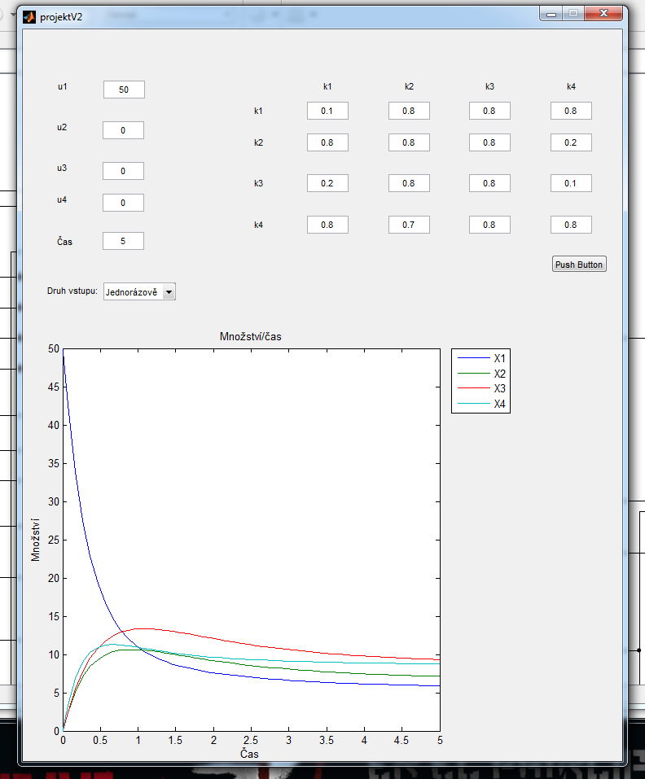
Verze 2

Slide 15
Verze 2
1 model
Všechno spojené se vším
Možnost jednorázového nebo kontinuálního vstupu
Možnost vstupu do 1 – 4 kompartmentů

Slide 16
Použité zdroje
http://www.mathworks.com/help/symbolic/solve-a-system-of-differential-equations.html
http://fbmi.cvut.cz/studenti/predmety/17bbms
http://www.caltech.edu/
http://ocw.mit.edu

